Slide 1
Мобильное приложение
Умный список покупок
Выполнила: Епихина Софья
401ИС-22

Slide 2
О приложении
Основная концепция:
Создание списков - для разных целей и магазинов
Отслеживание покупок - отметка купленных товаров
Простота использования - интуитивный интерфейс
Работа оффлайн - доступно без интернета
Цель проекта:
Создать максимально простое и удобное приложение для ежедневного использования

Slide 3
Проблематика
Типичные проблемы:
Бумажные списки легко теряются
Сложные приложения требуют обучения
Многие решения зависят от интернета
Покупка лишнего или забывание нужного
Решение:
Простое управление одним касанием
Работа в оффлайн-режиме
Минималистичный дизайн
Бесплатно и без рекламы

Slide 4
Ключевые функции
Основные возможности:
Создание списков
  Разные категории (продукты, бытовая химия)
  Группировка по магазинам
Управление товарами
  Добавление/удаление позиций
  Отметка купленных товаров
  Зачеркивание выполненных пунктов
Персонализация
  Сохранение имени пользователя
  Локальное хранение данных

Slide 5
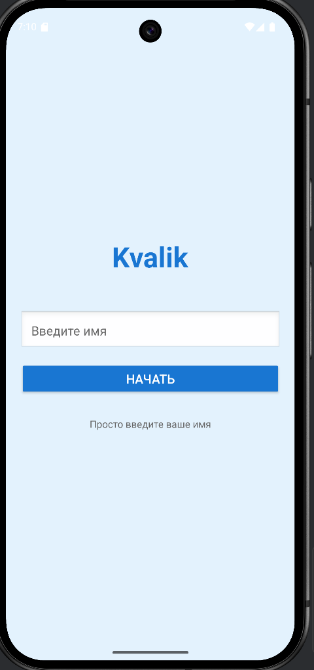
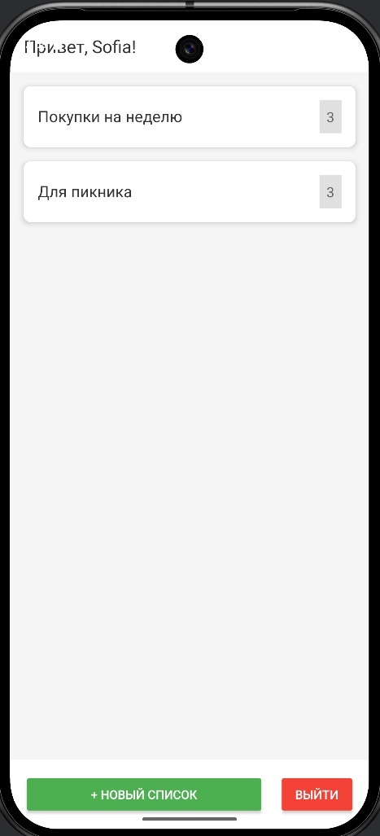
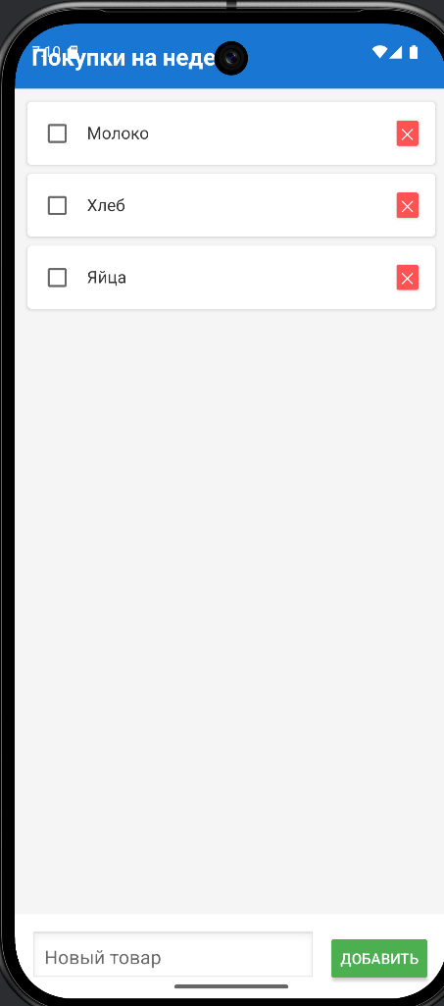
Интерфейс приложения
Экран авторизации
Главный экран
Продукты

Slide 6
Структура проекта
Организация кода
activity_login.xml - экран входа
activity_main.xml - главный экран
activity_shopping_list.xml - детали списка
item_shopping_list.xml - элемент списка
item_product.xml - элемент товара
LoginActivity.kt - управление входом
MainActivity.kt - главная логика
ShoppingListActivity.kt - работа со списком
ShoppingListAdapter.kt - адаптер списков
ProductAdapter.kt - адаптер товаров

Slide 7
Развитие проекта
Постоянное хранение - Room/SQLite
Темы оформления - светлая/тёмная
Категории товаров - группировка
4. Совместный доступ - общие списки
5. Привязка к магазинам - геолокация
6. Статистика покупок - анализ расходов
7. Напоминания - покупки по расписанию

Slide 8
Итоги и выводы
Создано:
Полнофункциональное Android-приложение
Интуитивно понятный интерфейс
Работа в оффлайн-режиме
Локальное хранение данных
Адаптивные списки с анимацией

